Slide 1
Alojzije stepinac

Slide 2
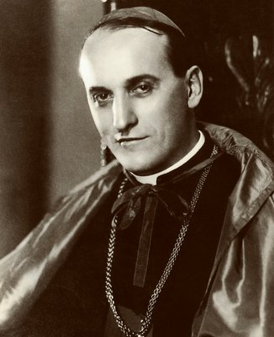
Alojzije Stepinac je peto od osmero djece u pobožnoj obitelji.
Blaženi Alojzije Stepinac rođen je 8. svibnja 1898. godine.
Djetinstvo je proveo u rodnom mjestu.

Slide 3
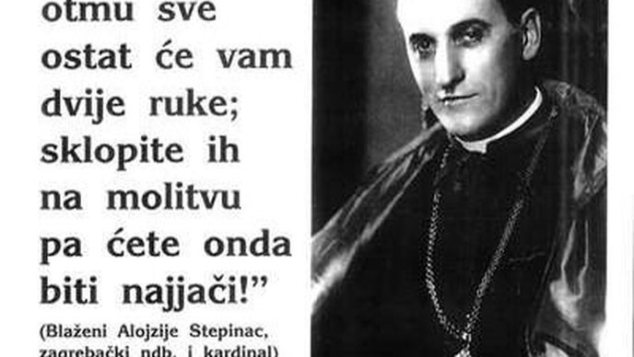
Zagrebački nadbiskup i kardinal.
Smatra se jednim od velikana Katoličke Crkve u Hrvatskoj.

Slide 4
Na temelju iznuđenih izjava i lažnih svjedočanstva, čak i krivotvorenih dokumenata, nevin je osuđen na 16. godina zatvora i prisilnog rada te daljnih 5. godina lišenja svih građanskih prava.
19. listopada 1946. godine odveden je ne izdržavanje kazne u kazneno – popravnom domu u Lepoglavi gdje je bio do 5. prosinca 1951. godine.

Slide 5
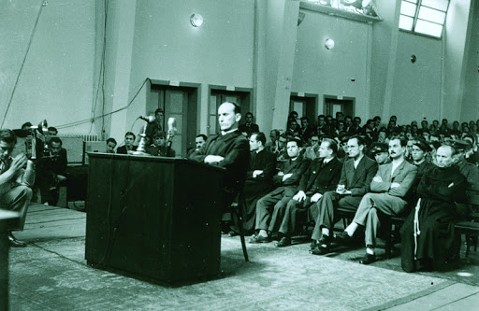

Slide 6
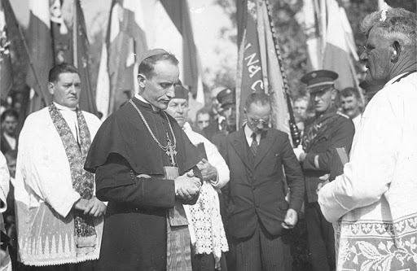
Nakon studija u Rimu, zaređen je za svećenika 1930. godine.
Postao je zagrebački nadbiskup 1937. godine.

Slide 7
Negov život i mučenićku smrt Božji je narod prepoznao i častio već za život, a osobito nakon smrti, unatoč komunističkim zabranama i progonima.
Blaženim ga je proglasijo papa Ivan Pavao u Mariji Bistrici 3. listopada 1998. godine.
Umro je10. veljače 1960. godine.
Iza glavnog oltara zagrebačke katedrale gdje se nalazi grobnica zagrebačkih nadbiskupa pohranjeni su i zemni ostaci blaženog Stepinca.

